Slide 1
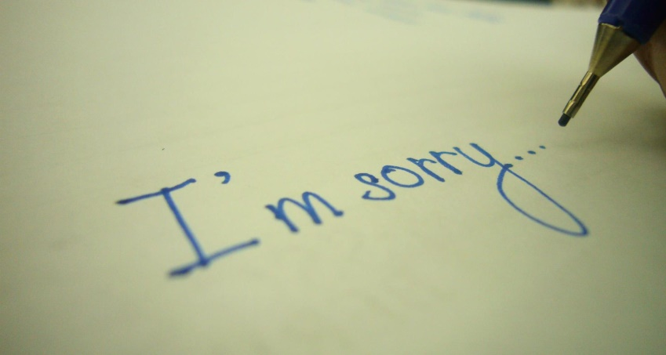
5 способов извиниться по-английски
МОУ «Жарковская СОШ №1»
2019г.

Slide 2

У англичан принято извиняться
почти за каждый "чих" и поэтому надо знать
как делать это правильно.

Slide 3
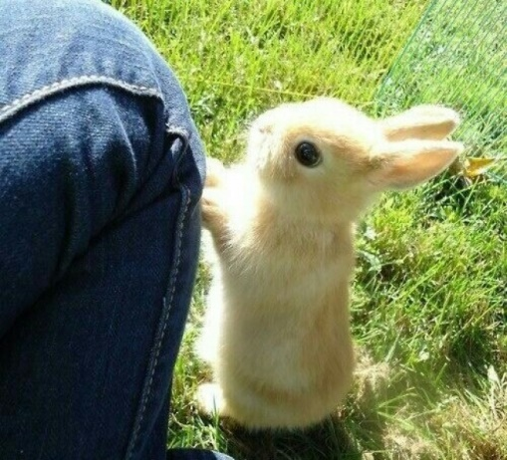
Excuse me
Excuse me — это способ привлечь внимание человека и своего рода предупреждение. Например, в кино вам нужно сесть в заполненный людьми центр ряда. Поэтому прежде, чем добираться до своего места и наступать на ноги, надо сказать excuse me.
Excuse me, but this is my place. — Извините, это мое место.
Excuse my back. — Извините, что я сижу (стою) к вам спиной. (дословно — извините мою спину).

Slide 4
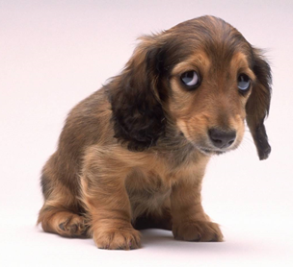
Sorry
Sorry — это извинение за уже сделанное дело, то есть событие, за которое вы извиняетесь, уже произошло. Пример, в кино вы пошли к своему месту и кому-то отдавили ногу. Надо сказать I am sorry.
Sorry I'm late. — Простите, я опоздал.
I am sorry about that. — Я сожалею об этом.

Slide 5
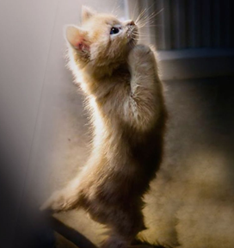
Pardon
Pardon — почти такой же, как excuse me, но более высокой манеры, изысканнее, вежливее. Часто используется, когда человек не расслышал.
Pardon, what did you say? — Простите, что вы сказали?
Pardon me, are you finished? — Простите меня, вы закончили?
I beg your pardon. — Прощу прощения. — Обычно используется с оттенком мольбы.

Slide 6
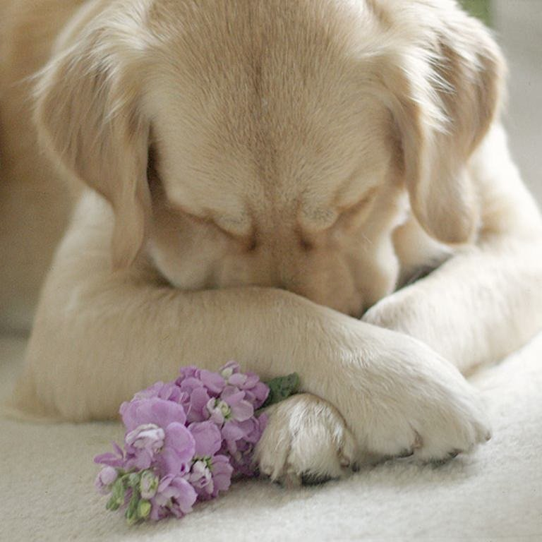
Apologize
Apologize — официальная форма извинения, в основном встречается в письмах. Например, если фирма хочется извиниться за брак в изделии.
We apologize for any inconvenience and thank you for your understanding. — Приносим свои извинения за доставленное неудобство и благодарим вас за понимание.

Slide 7
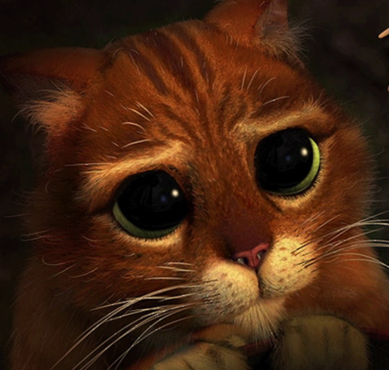
Forgive me
Forgive me — это выражение имеет огромный вес. Его используют, когда очень сильно обидели кого-то и достаточно давно.
Do forgive me, it is my fault. — Простите меня, это моя вина.
I hope you can forgive me. — Я надеюсь, что однажды ты сможешь простить меня.

Slide 8
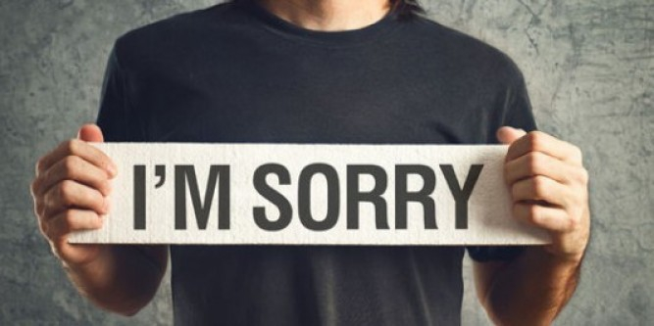
Thank you
for your attention!

